Slide 1
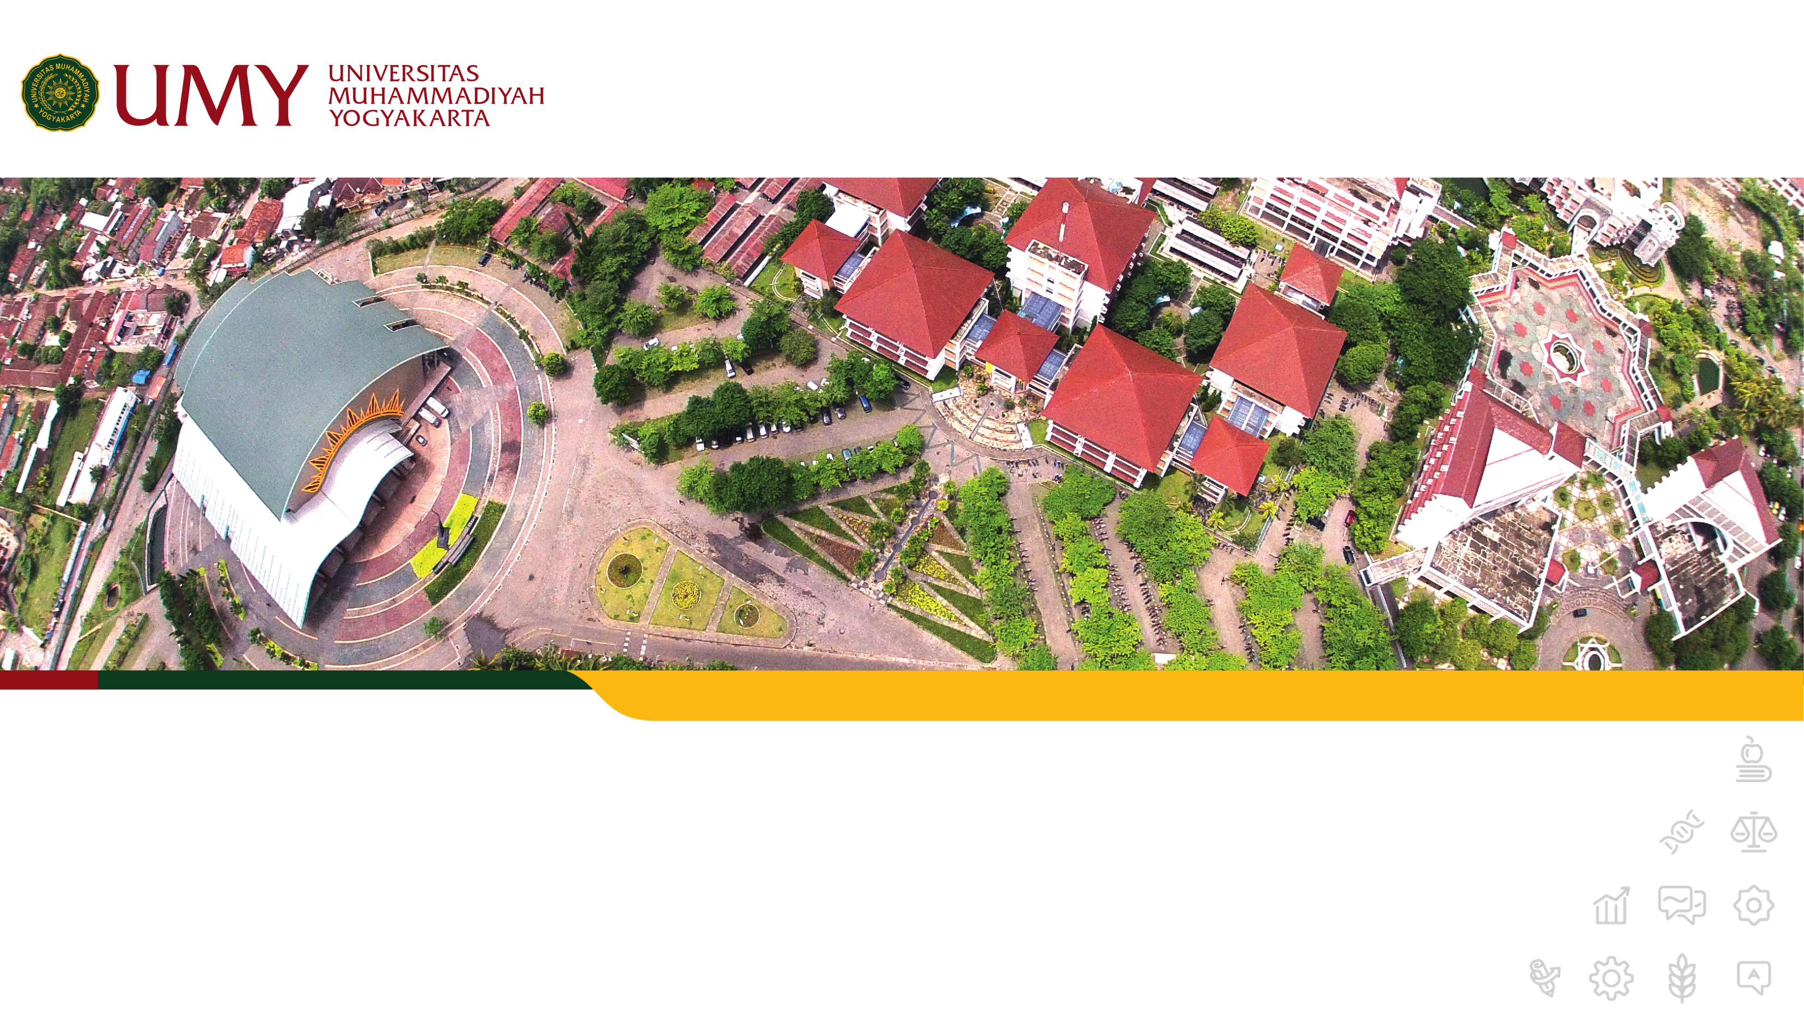
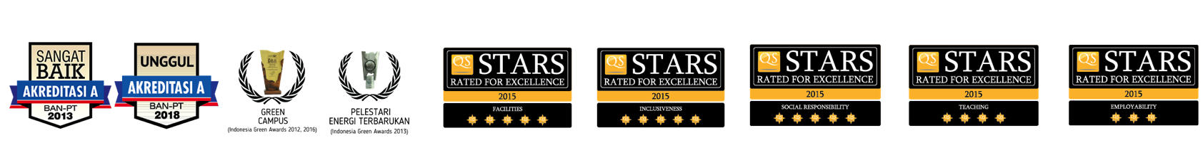
The future starts today, not tomorrow.
Jurnalisme di Era Digital : Konvergensi dan Multitasking
www.umy.ac.id

Slide 2
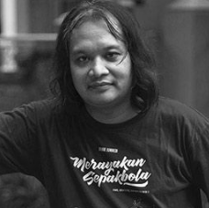
Dr. Fajar Junaedi
Address: Perum Bumi Citra Asri
B-11 Jambidan, Banguntapan, Bantul
Phone: 085866818889
E-mail: fajarjun@umy.ac.id
facebook.com/fajarjun
twitter.com/fajarjun
Instagram.comfajarjun
Bahan Workshop KKI UMY, 26 Februari 2021

Slide 3

Learn from the past :
The future will never be the same
Sebuah riset di tahun 2006 memprediksi

Slide 4
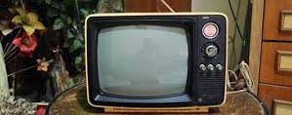
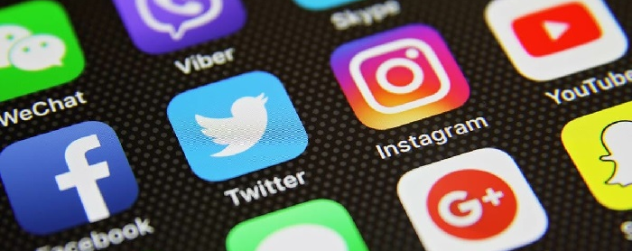
Komunikasi dua arah, interaktif, konvergensi
Prototyping
Old Media
Komunikasi satu arah, terlembaga, institusi media kuat.
New Media
Test

Slide 5
New Media Character
1
Interaktivity
Respon pengguna
2
Social presence
Sense of social contact
3
Autonomy
Pengguna bebas mengisi konten
4
Playfulness
Digunakan untuk hiburan
5
Personalization
Isi dan penggunaan media bersifat unik

Slide 6
Jurnalisme di Era Digital
1
Mekanisme Produksi yang Berubah
Kemunculan mobile journalism
2
Audiens yang Berubah
Munculnya digital native
3
Kolaborasi menjadi Kunci
Jurnalisme warga dalam User Generated Content
4
Kompetisi Asimetris
Institusi media vs individu
5
Regulasi yang Tidak Menjangkau
UU No.32/2002 tentang Penyiaran tidak bisa mengatur konten di media digital

Slide 7
Tantangan dan Peluang Bagi Mahasiswa
1
Lebih mudah melalukan produksi
Kemunculan mobile journalism
2
Lebih Memahami Audiens
Munculnya digital native
3
Perlu Melibatkan Mahasiswa Lain
Jurnalisme warga dalam User Generated Content
4
Konvergensi
Pers mahasiswa dalam beragam bentuk : teks, foto, video, audio dsb
5
Multitasking
Mahasiswa harus menguasai banyak aspek ilmu, teknik, dan etika

Slide 8

Selamat datang di era
User Generated Content
.

